Slide 1
Министерство науки и высшего образования РФ
Федеральное государственное бюджетное образовательное учреждение
высшего образования
«Глазовский государственный педагогический институт имени В.Г. Короленко»
ОТЧЕТ
по учебной практике
ПМ 03 Участие в интеграции программных модулей
Специальность 09.02.03 Программирование в компьютерных системах
Выполнил(а):
студент(ка) ОП СПО группа 43
Ситников А.М.
г. Глазов 2019

Slide 2
Цель
Целью работы является разработать игру, с помощью которой ребёнок научиться развивать мелкую моторику.

Slide 3
Введение
Игра разработана для обучения детей в развитие интеллектуальности, ловкости, координации движения и стимуляции двигательной активности

Slide 4
Задачи
Игра должна развивать внимательность, терпение, реакцию детей.

Slide 5
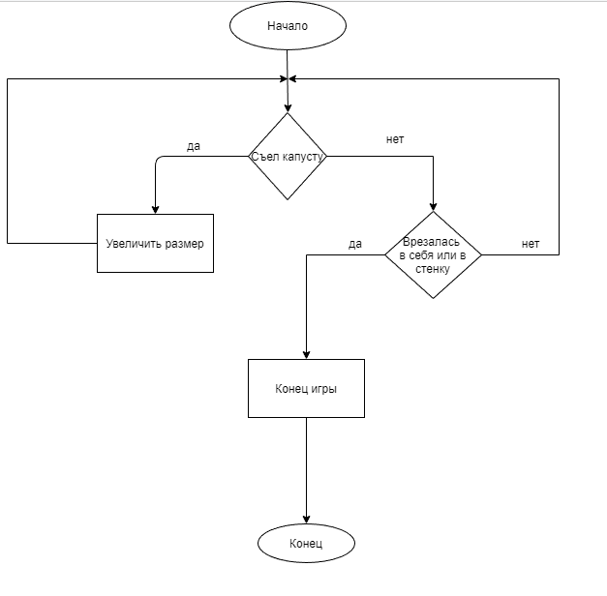
Блок-схема

Slide 6
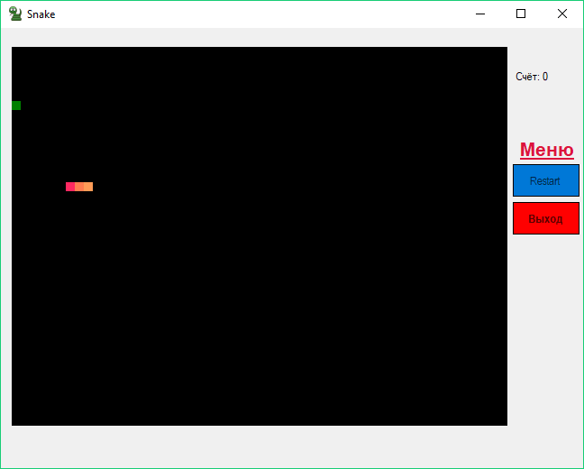
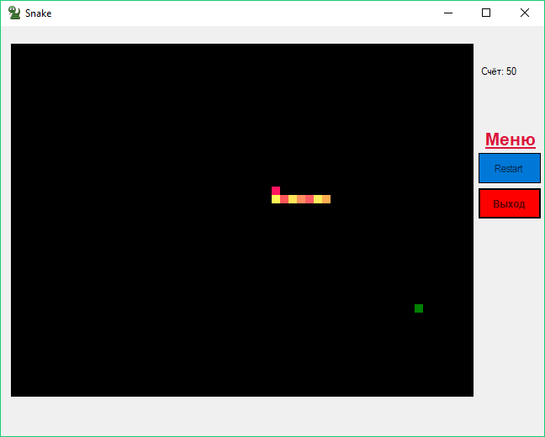
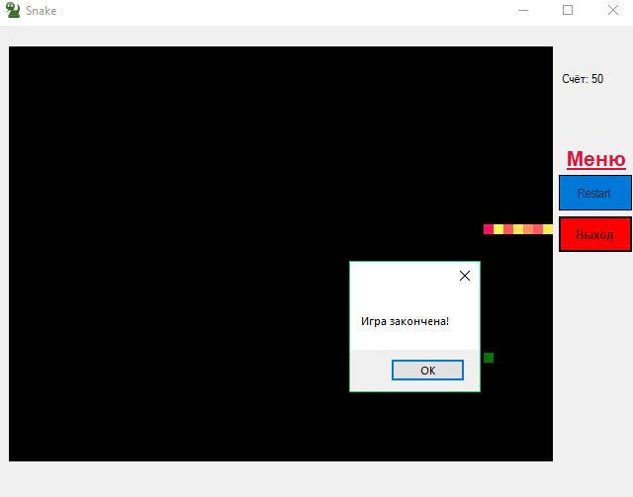
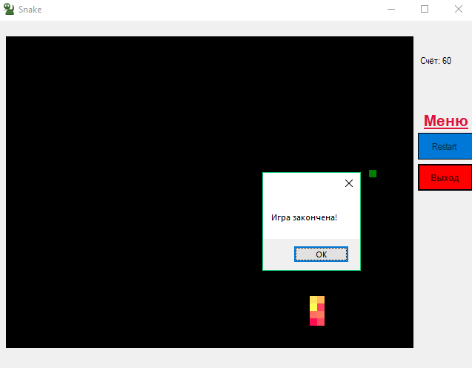
Снимки экрана игры

Slide 7
Заключение
Игра “Слизняк ест капусту” разрабатывалась в учебное время. Задачи, которые выполнил: Анализировать проектную и техническую документацию на уровне взаимодействия компонент программного обеспечения; Проектирование и разработка ПО; Разработка требований к информационной системе; Проектирование и разработка пользовательского интерфейса ИС; Тестирование ПО; Составление программной документации; Руководство пользователя.

Slide 8
Спасибо за внимание

